Slide 1
PNLD CONECTADO 2021 Novo Ensino Médio
Programa Nacional do Livro e do Material Didático (PNLD)
25 de fevereiro de 2021

Slide 2
COORDENAÇÃO-GERAL DE MATERIAIS DIDÁTICOS
Samara Zacarias
Coordenadora de Materiais Didáticos para o Ensino Fundamental II e Ensino Médio
Ministério da Educação (MEC)
Samarazacarias@mec.gov.br

Slide 3
Decreto Nº 9.099/2017
O PNLD é um programa destinado a avaliar e a disponibilizar obras didáticas, pedagógicas e literárias, entre outros materiais de apoio à prática educativa, de forma sistemática, regular e gratuita, às escolas públicas de educação básica e às instituições de educação infantil comunitárias, confessionais ou filantrópicas sem fins lucrativos e conveniadas.
PNLD

Slide 4
Objetivos do PNLD
I - aprimorar o processo de ensino e aprendizagem nas escolas públicas de educação básica, com a consequente melhoria da qualidade da educação;
II - garantir o padrão de qualidade do material de apoio à prática educativa utilizado nas escolas públicas de educação básica;
III - democratizar o acesso às fontes de informação e cultura;
IV - fomentar a leitura e o estímulo à atitude investigativa dos estudantes;
V - apoiar a atualização, a autonomia e o desenvolvimento profissional do professor; e
VI - apoiar a implementação da Base Nacional Comum Curricular.

Slide 5
Marco Legal - O Novo Ensino Médio
Lei nº 13.415/2017, altera a LDB nº 9394/1996
1
Atualização das Diretrizes Curriculares Nacionais para o Ensino Médio – Nov/2018
2
Homologação da Base Nacional Comum Curricular – Etapa Ensino Médio – Dez/2018
3

Slide 6
Base Nacional Comum Curricular (BNCC)
Documento que estabelece as competências e habilidades essenciais que os estudantes de todo o país têm o direito de desenvolver ao longo da Educação Básica.
Promover educação com equidade e qualidade, garantindo a todos os estudantes brasileiros os mesmos direitos de aprendizagem.

Slide 7
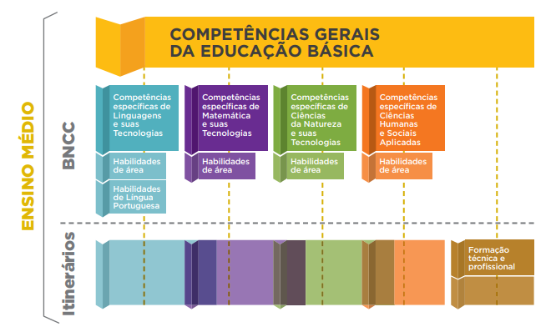
Base para o Ensino Médio Quatro áreas do conhecimento
A proposta da Base para o Ensino Médio está organizada em quatro áreas do conhecimento.
O desenvolvimento das competências e habilidades das áreas contempla todos os componentes.

Slide 8
A construção colaborativa do edital
GRUPO DE TRABALHO SEB – SEMESP – SETEC – FNDE
DEBATE COM O INEP
DIÁLOGO COM A CAPES
AUXÍLIO DA ASSESSORIA DE RELAÇÕES INTERNACIONAIS

Slide 9
Os parceiros e “escutatórias”
Seminário interno de boas práticas em materiais didáticos – Professores de vários estados.
Diálogo com do CNE e CONSED.

Slide 10
Edital 03/2019 - PNLD 2021 – Ensino Médio
Publicado em 13 de dezembro 2019
Processo de aquisição de obras didáticas, literárias e de recursos digitais destinados aos estudantes, professores e gestores das escolas do ensino médio da educação básica pública, das redes federal, estaduais, municipais e do Distrito Federal.
Publicado em 19 de outubro 2020
Edital Complementar nº 01/2020 – Recursos Educacionais Digitais (Objeto 4)

Slide 11
OBJETOS DO EDITAL
Objeto 1
Obras de Projetos Integradores e de Projeto de Vida
2021
Objeto 2
Obras por área de conhecimento – Obras Específicas
2022
Objeto 3
Obras de Formação Continuada
2022
Objeto 4
Recursos Educacionais Digitais
2022
Objeto 5
Obras Literárias
2022

Slide 12
PNLD 2021 - Ciclos de avaliação, escolha e distribuição
PNLD 2021
Avaliação
Escolha
Distribuição
Objeto 1
Projetos Integradores e de Vida
2º Sem. 2020
1º Sem. 2021
2021
Objeto 2
Área de Conhecimento
1º Sem. 2021
2º Sem. 2021
2022
Objeto 3
Formação Continuada
1º Sem. 2021
2º Sem. 2021
2022
Objeto 4
Recursos Educacionais Digitais
1º Sem. 2021
2º Sem. 2021
2022
Objeto 5
Obras Literárias
2º Sem. 2021
1º Sem. 2022
2022

Slide 13
Considerações gerais sobre o edital
O grande desafio foi conceber obras que apoiassem o estabelecimento de relações de ensino e aprendizagem, efetivamente, alinhadas com a BNCC; sem negligenciar que os professores e os estudantes em foco não vivenciaram a BNCC ao longo da Educação Infantil e do Ensino Fundamental. Nessa perspectiva, foram projetadas obras que permitem uma transição para o universo da BNCC de forma viável.

Slide 14
Considerações gerais sobre o edital
A arquitetura conceitual foi progressivamente construída com os elementos-chave do estabelecido na BNCC para o Ensino Médio:
protagonismo juvenil;
escola que acolhe as juventudes;
desafios da sociedade contemporânea;
estímulo a atitudes cooperativas e propositivas;
contextualização dos conhecimentos;
resolução de problemas da realidade;
solução não violenta de conflitos...

Slide 15
Considerações gerais sobre o edital
Itens transversais do edital para esse momento de transição:
Inferência
Argumentação
Cultura de paz
Pensamento computacional
Análise crítica, criativa e propositiva
Tomada de decisão cientificamente informada
Referências:
Boas práticas nacionais e internacionais (ME)
Programme for International Student Assessment (PISA)

Slide 16
Considerações gerais sobre o edital
(1) Valorizar e utilizar os conhecimentos historicamente construídos sobre o mundo físico, social, cultural e digital para:
entender e explicar a realidade, continuar aprendendo e colaborar para:
a construção de uma sociedade justa, democrática e inclusiva
10 Competências Gerais da Educação Básica

Slide 17
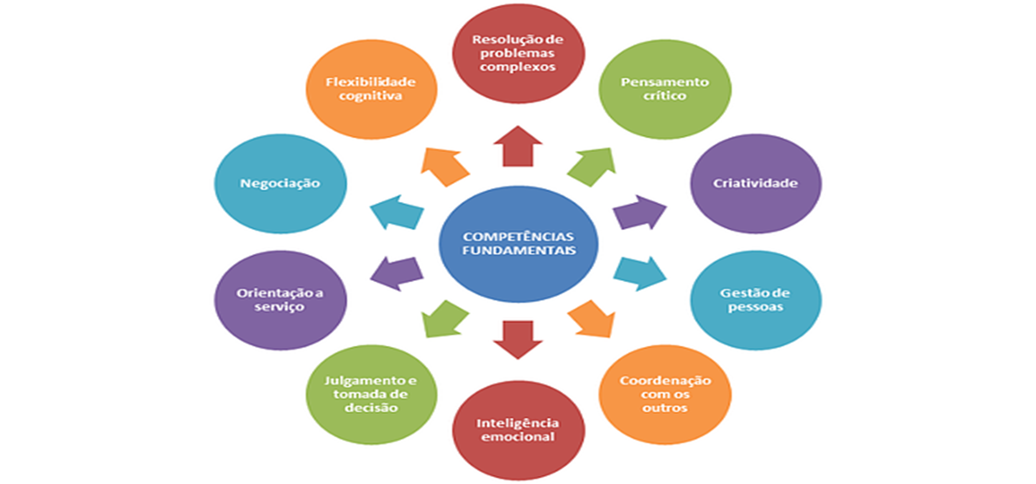
Elementos-chave das 10 Competências Gerais
1. Conhecimento
2. Pensamento científico, crítico e criativo
3. Repertório cultural
4. Comunicação
5. Cultural digital
6. Projeto de Vida e Trabalho
7. Argumentação
8. Autoconhecimento e autocuidado
9. Empatia e cooperação
10. Responsabilidade e cidadania

Slide 18
Objeto 1 Obras de Projetos Integradores
PNLD 2021 Novo Ensino Médio

Slide 19
Projetos Integradores
São projetos de trabalho globalizadores, capazes de permitir a integração de diferentes áreas do conhecimento por meio de processos de ensino e de aprendizagem contextualizados e significativos.
Na BNCC, as situações-problema adquirem relevância em razão da proposta do desenvolvimento de competências, que demandam a necessidade de os estudantes trabalharem com situações que impliquem a solução de problemas e relacioná-los com suas experiências de vida, com sua comunidade local, sua região etc.
Nessa perspectiva os projetos - a serem desenvolvidos individualmente, coletivamente e de modo colaborativo - devem permitir articulação entre os conhecimentos prévios e os apresentados por meio do acionamento e, consequente desenvolvimento, de diferentes competências e habilidades.

Slide 20
Panorama das Obras de Projetos Integradores
Cada estudante recebe quatro obras diferentes de Projetos Integradores.
Cada obra contém seis projetos relacionados a uma área de conhecimento:
1 obra com seis projetos de Linguagens e suas Tecnologias;
1 obra com seis projetos de Matemática e suas Tecnologias;
1 obra com seis projetos de Ciências da Natureza e suas Tecnologias;
1 obra com seis projetos de Ciências Humanas e Sociais Aplicadas.
4 obras
Totalizando 24 projetos para os 3 anos do Ensino Médio

Slide 21
Panorama das Obras de Projetos Integradores - TEMAS
Cada um dos seis projetos por área de conhecimento deve abordar um tema integrador, sendo quatro temas obrigatórios para todas as áreas:
STEAM (Ciência, Tecnologia, Engenharia, Arte e Matemática)
Protagonismo juvenil
Midiaeducação
Mediação de conflitos
Tema Livre
Tema Livre
6 projetos

Slide 22
4 Temas integradores relacionados às 9 Competências Gerais
STEAM (Ciência, Tecnologia, Engenharia, Arte e Matemática) | 7 (argumentação), 1 (conhecimento) e 2 (pensamento científico, crítico e criativo)
Protagonismo juvenil | 7 (argumentação), 3 (repertório cultural) e 8 (autoconhecimento e autocuidado)
Midiaeducação | 7 (argumentação), 4 (comunicação) e 5 (cultura digital)
Mediação de Conflitos | 7 (argumentação), 9 (empatia e cooperação) e 10 (responsabilidade e cidadania)

Slide 23
PNLD 2021 – Ensino Médio
Argumentação
(7) Argumentar com base em fatos, dados e informações confiáveis, para:
formular, negociar e defender ideias, pontos de vista e decisões comuns que respeitem e promovam os direitos humanos, a consciência socioambiental e o consumo responsável em âmbito local, regional e global, com:
posicionamento ético em relação ao cuidado de si mesmo, dos outros e do planeta.

Slide 24
PNLD 2021 – A questão do interdisciplinar (1)
Temas Integradores vistos de diferentes perspectivas
Como STEAM, Protagonismos juvenil, Midiaeducação e Mediação de conflitos são temas integradores obrigatórios para todas as áreas, o estudante e o professor poderão trabalhar profundamente a interdisciplinaridade:
STEAM
Linguagens e suas Tecs
Ciências Humanas e Sociais Aplicadas
Matemática e suas Tecs
Ciências da Natureza e suas Tecs

Slide 25
Estrutura das obras de Projetos Integradores Vida
 | ◻ | 
Livro do Estudante Impresso 4 volumes (com 6 projetos em cada volume) 208 páginas | Manual do Professor Impresso 4 volumes (com 6 projetos em cada volume) 304 páginas | Material Digital do Professor 1 videotutorial por projeto, totalizando 6 por obra. 5 a 10 minutos cada

Slide 26
Objeto 1 Obras de Projetos de Vida
PNLD 2021 Novo Ensino Médio

Slide 27
Projetos de Vida
São projetos que se organizam e torno das competências sócio emocionais (mas não autoajuda) abordadas pela BNCC, a serem desenvolvidas pela escola;
Não é uma disciplina, nem uma área de conhecimento;
Integra/atravessa todos os componentes curriculares, bem como articula experiências de dentro e de fora da escola; do estudante, de sua comunidade e de outros contextos;

Slide 28
PNLD 2021 – Ensino Médio
Projeto de vida e trabalho
(6) Valorizar a diversidade de saberes e vivências culturais e apropriar-se de conhecimentos e experiências
que lhe possibilitem entender as relações próprias do mundo do trabalho
e fazer escolhas alinhadas ao exercício da cidadania e ao seu projeto de vida, com
liberdade, autonomia, consciência crítica e responsabilidade.

Slide 29
Projeto de Vida Competência 6 (Projeto de Vida e Trabalho) 7 (argumentação)
AUTOCONHECIMENTO
EXPANSÃO e EXPLORAÇÃO
PLANEJAMENTO
(descoberta de aspirações, interesses, potenciais e desafios pessoais): o encontro consigo, com ênfase na dimensão pessoal.
(reflexão sobre relações sociais e ampliação de horizontes e possibilidades): o encontro com o outro e o mundo, com ênfase na dimensão cidadã.
(construção de caminhos para a vida pessoal, profissional e a ação cidadã): o encontro com o futuro e o nós, com ênfase na dimensão profissional.

Slide 30
Estrutura das Obras de Projetos de Vida Vida
 | ◻ | 
Livro do Estudante Impresso Volume único 208 páginas | Manual do Professor Impresso Volume único 256 páginas | Material Digital do Professor 3 videotutoriais para cada dimensão. 5 a 10 minutos cada

Slide 31
Questões-chave (alguns exemplos) como subsídios a formação da equipe pedagógica
Se o Manual do Professor (MP) apresenta:
Discussão teórica e metodológica coerente e consistente relacionada a Projetos Integradores e de Vida;
Diálogos “autorais” com a literatura especializada/de referência sobre o tema e se ela contribui para o trabalho do docente que já conhece ou mesmo já trabalha com projetos e também se é suficientemente explicativa para aquele que não conhece a proposta;
Se define o que é STEAM e pensamento computacional;

Slide 32
Questões-chave (alguns exemplos) como subsídios a formação da equipe pedagógica
Se a obra: (Manual do Professor e Livro do Estudante)
Integra os componentes curriculares das áreas de conhecimento de forma equilibrada e com coerência considerando o público a que se destinam;
Se as obras estabelecem relações com repertórios culturais de estudantes de diferentes perfis;
Se as obras articulam os Projetos de Vida de modo coerente a partir dos eixos previsto pelo Edital;
Se as competências prioritárias de fato estão efetivadas nos projetos;
Se as competências e habilidades anunciadas no MP se efetivaram nos projetos correspondentes;
Se há preocupação em apresentar percursos alternativos aqueles centrados nas tecnologias da informação e da comunicação (TICs);

Slide 33
Questões-chave (alguns exemplos) como subsídios a formação da equipe pedagógica
Como metodologias, epistemologias dos diferentes componentes curriculares são integrados em cada projeto;
Desenvolvimento da competência 7 (Argumentação) no decorrer dos projetos, considerado cada a área de conhecimento;
Exequibilidade dos projetos (Projetos Integradores), especialmente em se tratando do produto;
Contextos reais/problemas (os que iniciam e norteiam todos os projetos);

Slide 34
Entrega das obras de Projetos Integradores e Projetos de Vida
Distribuídas para todos os estudantes do ensino médio;
Quatro obras de Projetos Integradores (referentes às quatro áreas do conhecimento da BNCC);
Transição para as obras por área do conhecimento;
Projetos de Vida em volume único
Obras reutilizáveis e com ciclo de quatro anos;
Distribuídas a partir de 2021.

Slide 35
Resultado Final da avaliação pedagógica das obras de Projetos Integradores e Projetos de Vida Vida
Obras Didáticas de Projetos Integradores e Projeto de Vida - OBJETO 1 - PNLD 2021
Obras | Avaliadas | Aprovadas | Reprovadas | % aprovadas | % reprovadas
Projetos Integradores da área de Linguagens e suas Tecnologias | 19 | 18 | 1 | 95% | 5%
Projetos Integradores da área de Matemática e suas Tecnologias | 16 | 14 | 2 | 88% | 13%
Projetos Integradores da área de Ciências da Natureza e suas Tecnologias | 17 | 13 | 4 | 76% | 24%
Projetos Integradores da área de Ciências Humanas e Sociais Aplicadas | 20 | 19 | 1 | 95% | 5%
Projeto de Vida | 38 | 24 | 14 | 63% | 37%
Total | 110 | 88 | 22 | 80% | 20%

Slide 36
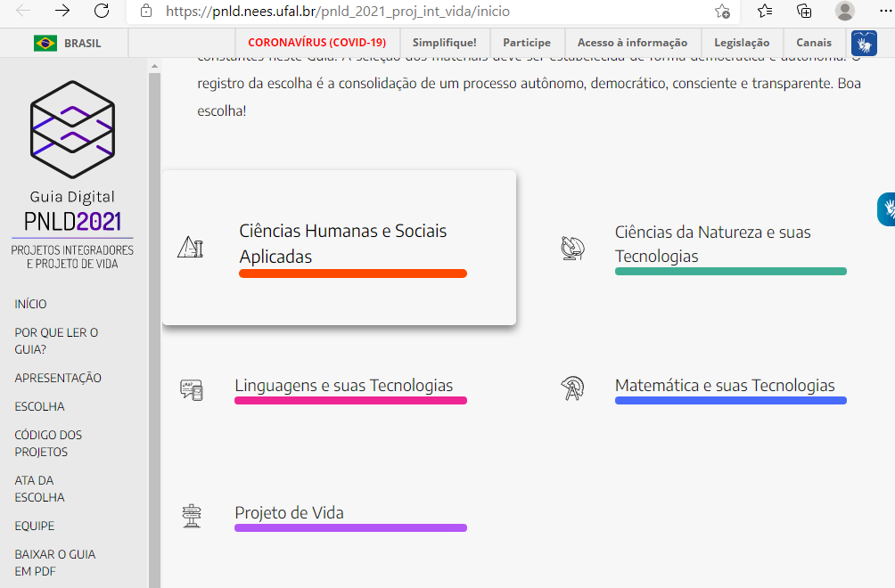
Guia Digital PNLD 2021 - Objeto 1 Vida

Slide 37
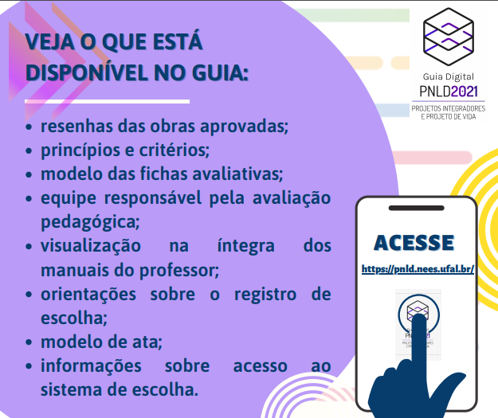
Guia Digital PNLD 2021 - Objeto 1 Vida

Slide 38
MUITO OBRIGADO
COORDENAÇÃO-GERAL DE MATERIAIS DIDÁTICOS/SEB/MEC
E-mail: cogeam@mec.gov.br

